Slide 1
Роберт Льюис Стивенсон «Вересковый мед».
Урок в 5 классе
Презентацию выполнила
Учитель русского языка и литературы
МБОУ «СОШ №3» г. Шумерля
Чувашской Республики
Сергеева Ольга Фаритовна

Slide 2
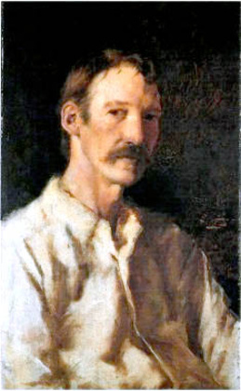
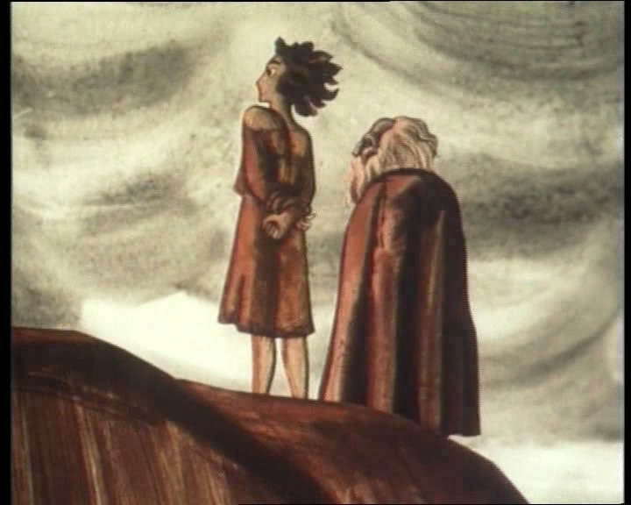
Роберт Льюис Стивенсон «Вересковый мед».

Slide 3
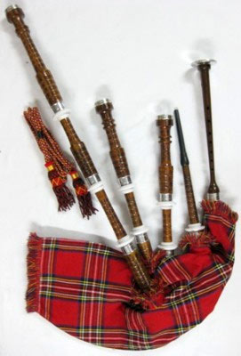
Символы этой страны -клетчатая материя и волынка.

Slide 4
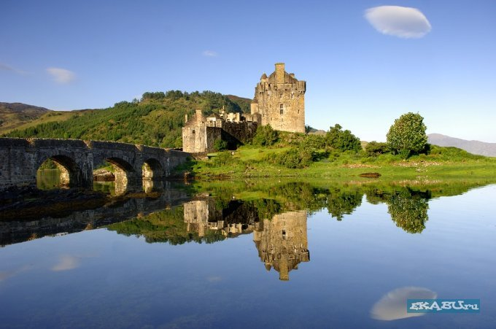
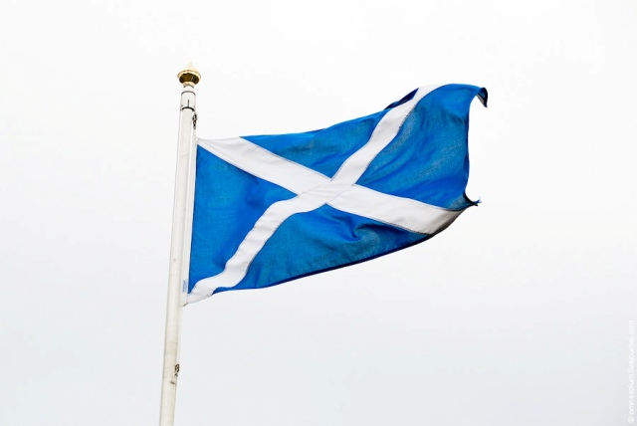
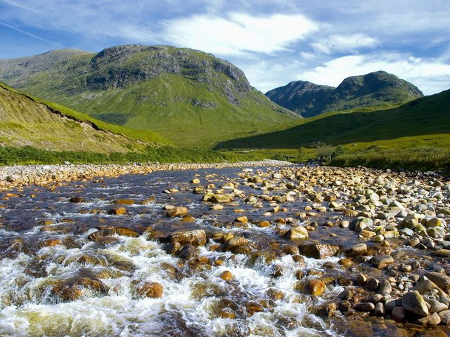
Шотландия, с её дикими горами, прозрачными холодными озёрами и волшебными замками, привлекает туристов со всего света.

Slide 5
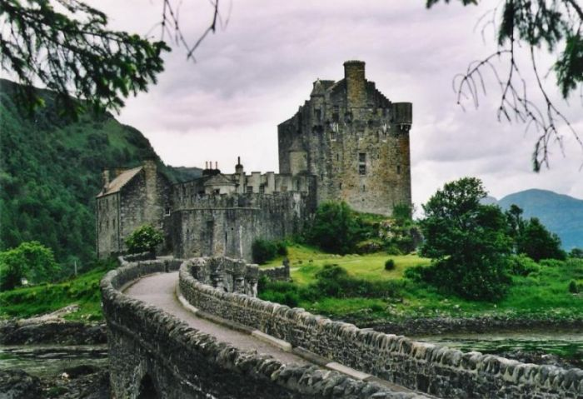
Только здесь можно проникнуться атмосферой настоящего средневековья.

Slide 6
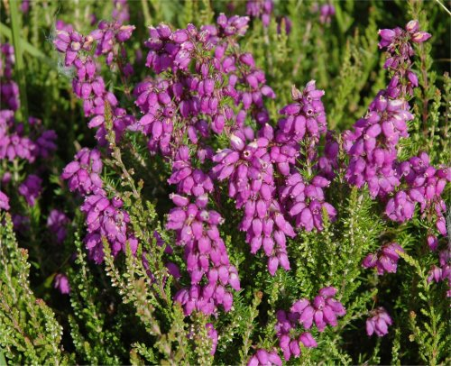
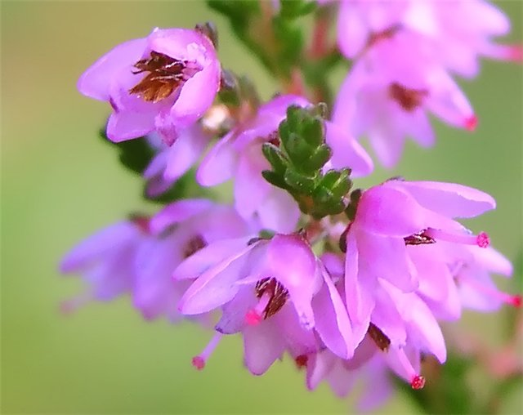
Вереск. Некрупное, но очень красивое растение.

